Slide 1
Yapay Ağlar Projesi Köpekleri türlerine göre sınıflandırma​ (Image Classification)
Tayfur Dindar - 121620131023

Slide 2
Verisetinin Hazırlanması
Onaltı farklı köpek cinsinden oluşan , her cins için 80 adet fotoğraf ile birlikte toplam 1280 adet fotoğraf buldum.
Bulunan fotoğraflar farklı boyutlarda olduklarından hepsi aynı boyuta indirgedim.(ImageResizer kullanıldı.)​
Model oluşturabilmek ve sonrasında test edebilmek için her türden 16 adet fotoğraf ayrıldıp test klasörüne , kalan 64 fotoğraf ise train klasörüne kaydettim.
Train ve Test klasörlerindeki fotoğrafların etiketleri düzelttim.​

Slide 3
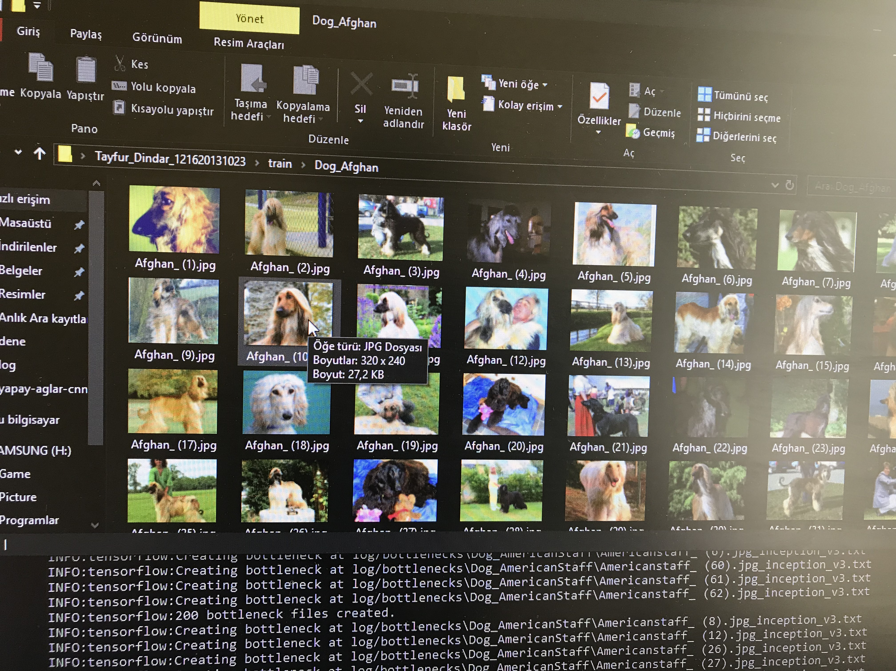
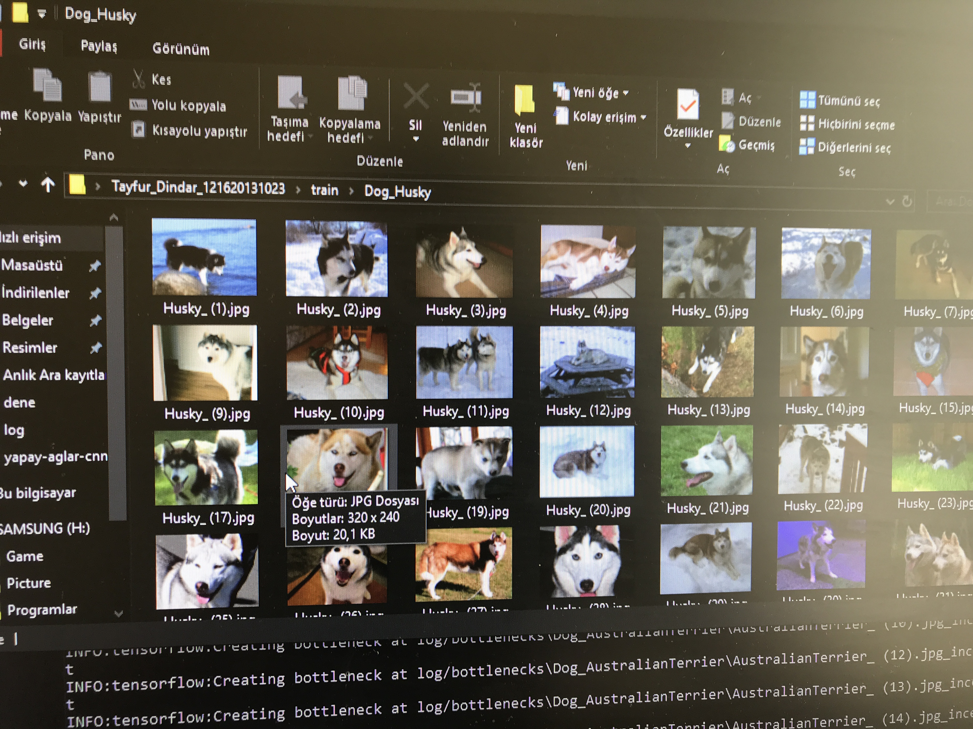

Slide 4
Sınıflandırma İçin Programların Hazırlanması
Bu aşama benim en çok zorlandığım kısım olmakla beraber en uzun süren kısım oldu .​
Proje de verilen örneği çalıştırmak için önce Anaconda3 (Python 3.7) ile PyCharm kullandım ve sürekli kütüphane hataları aldım.
Daha sonra gerekli kütüphaneleri kuramadığımdan Anaconda3 (Python 3.7) ile Spyder denedim ve hazır örneği çalıştırabildim.
Anaconda Navigator ile kütüphaneleri manual olarak (tensorflow , opencv , dill ..) kurdum.​
Anaconda Prompt üzerin cd komutu ile projemin olduğu klasörde komut satırını açtım ve örnek projedeki train komutlarını çalıştırdım.
Örnek projede çıkan sonuçlar Spyder da çıktı olarak kaldığından test.py içerisine sonuçları sonuclar.txt olarak kaydedecek şekilde python kodlarını ekledim .

Slide 5
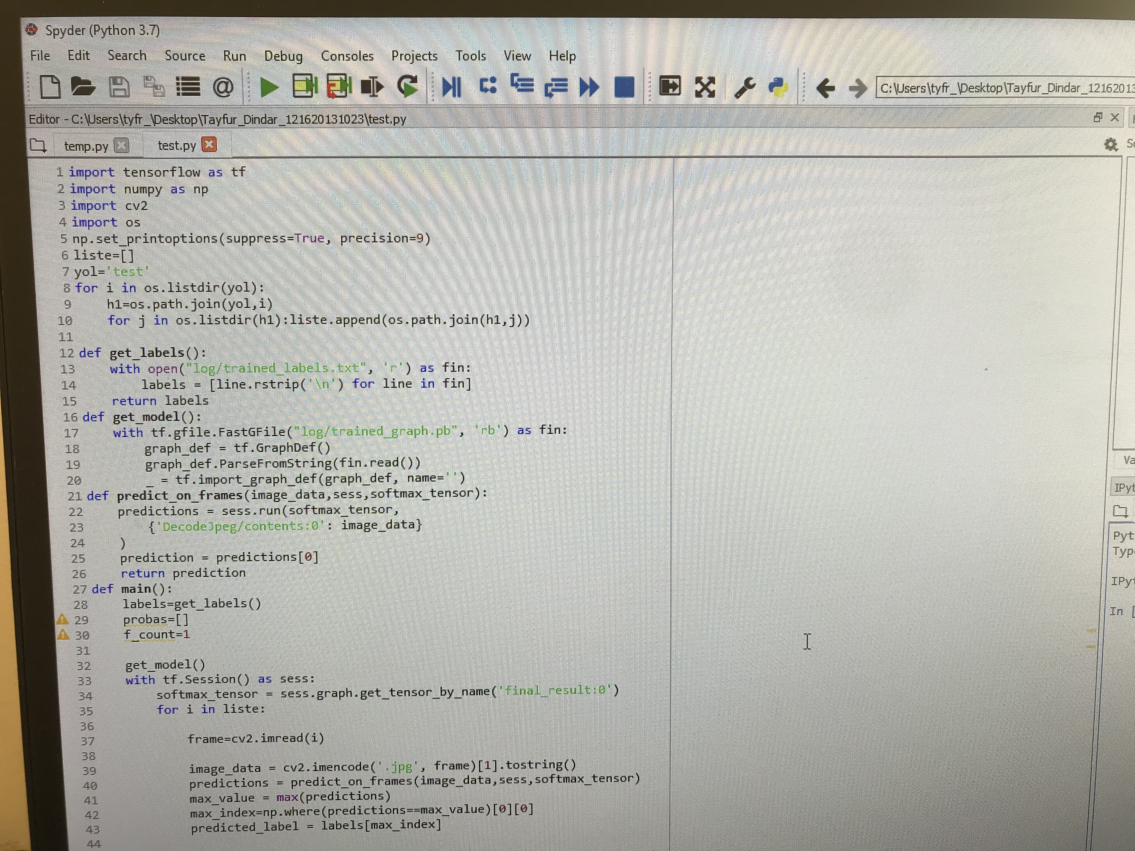
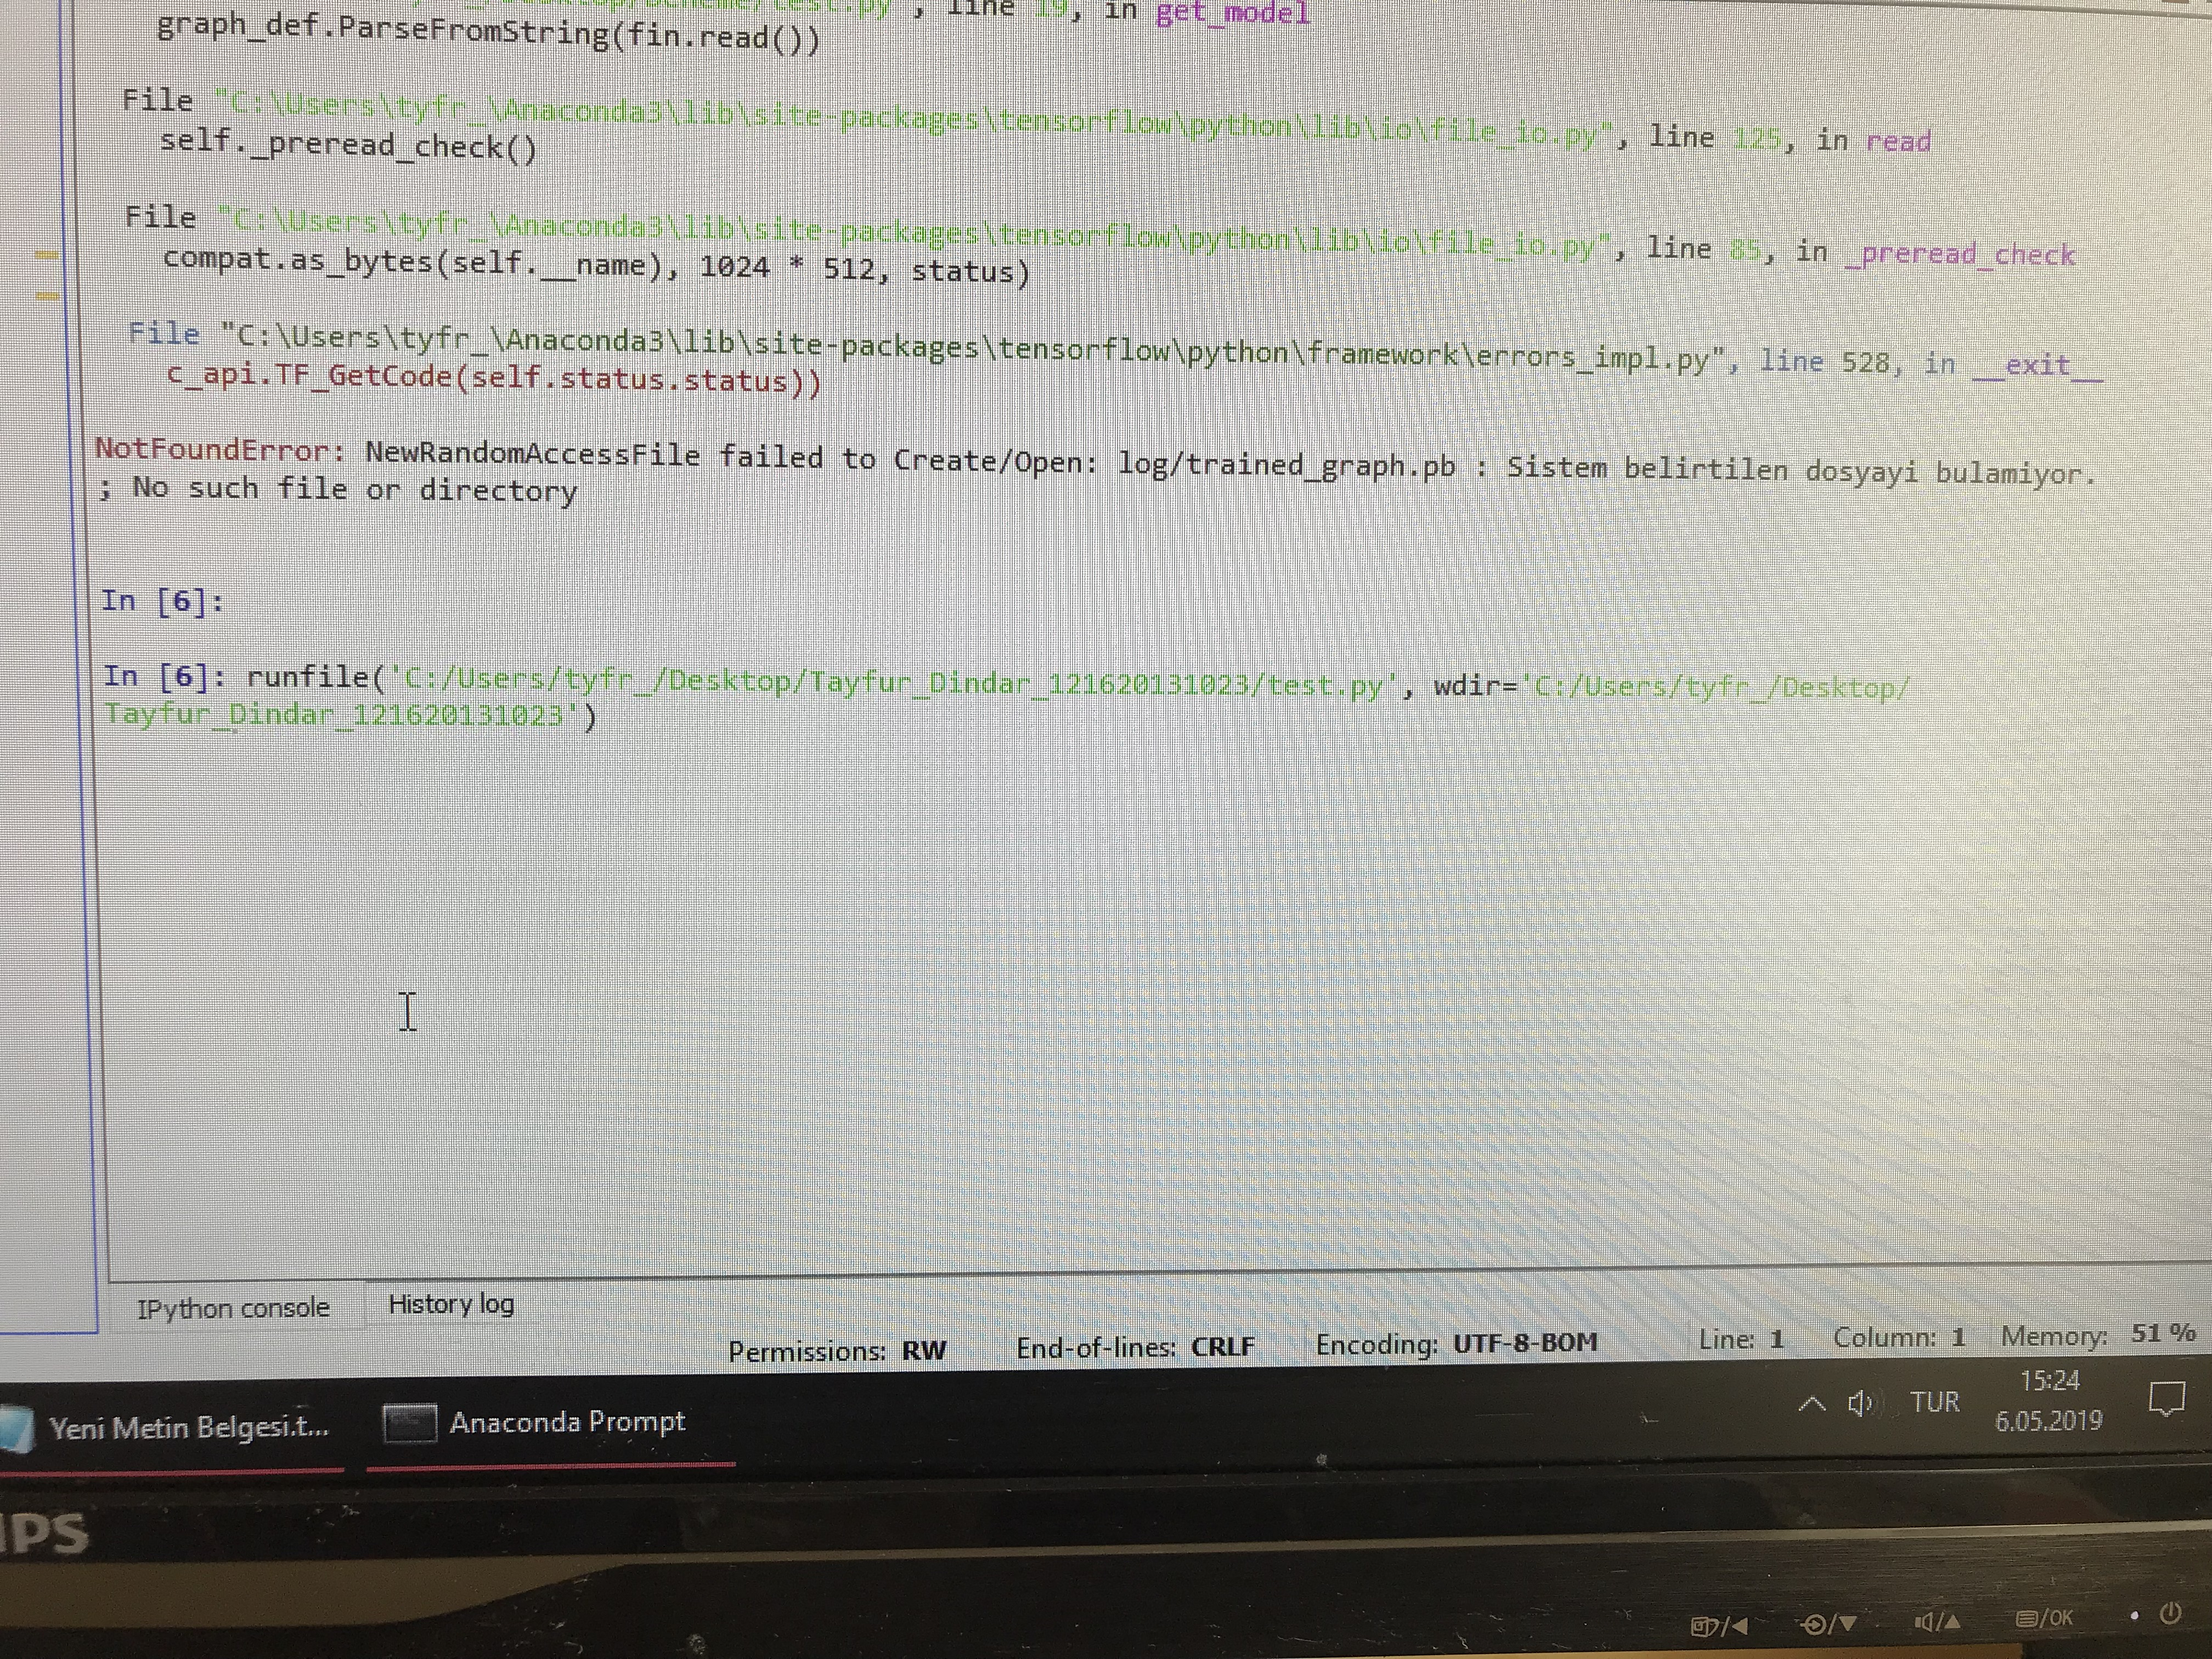
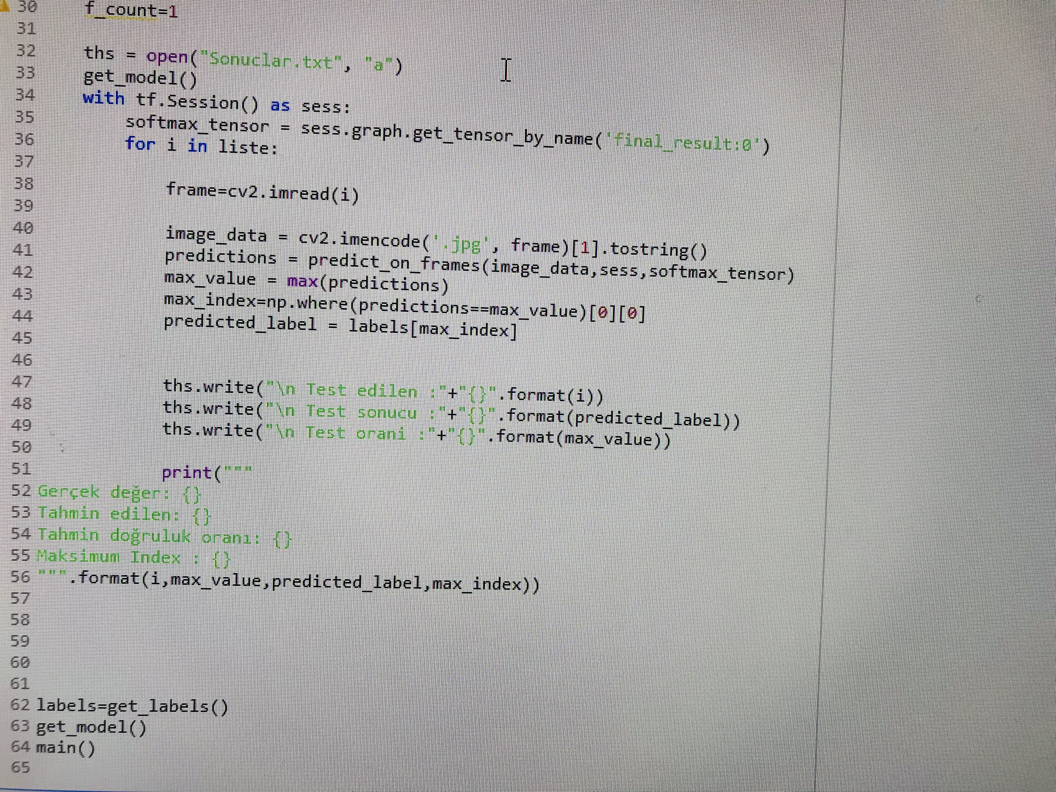
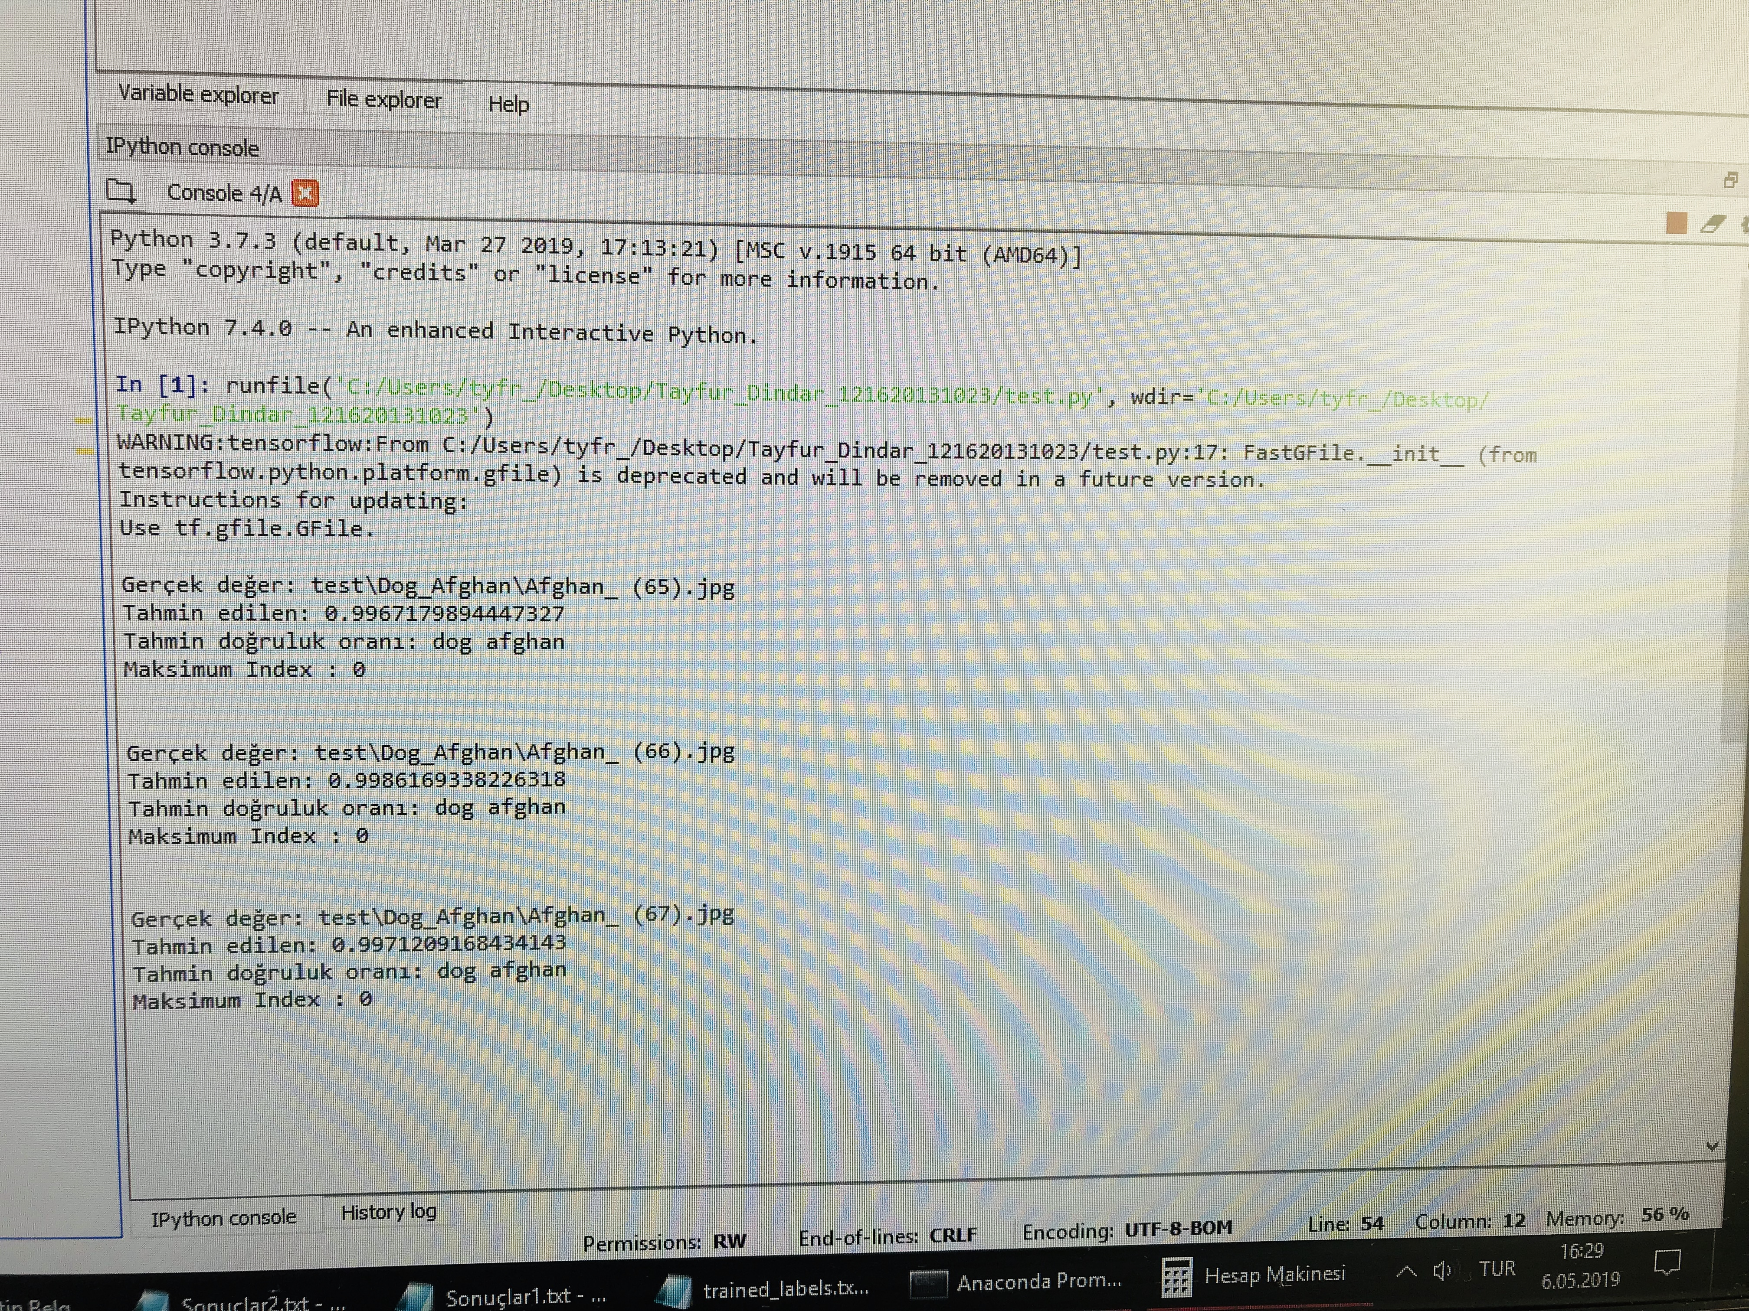

Slide 6
Train Aşaması 1​
İlk olarak örnek projedeki train komutunda "how_many_training_steps=7000" kısmını 100 adım olacak şekilde eğitim gerçekleştirdim.​
Yaklaşık 5-10 dk sonra işlem tamamlanınca bottlenecks , training summaries , training_graph ve trainin labels dosyaları oluştu. (Model)​
Daha sonra Spyder üzerinden test.py çalıştırdığımda çıktı olarak sonuçlar aldım ve test.py içersindeki kod ile Sonuclar.txt ye çıktıları yazdırdım.

Slide 7
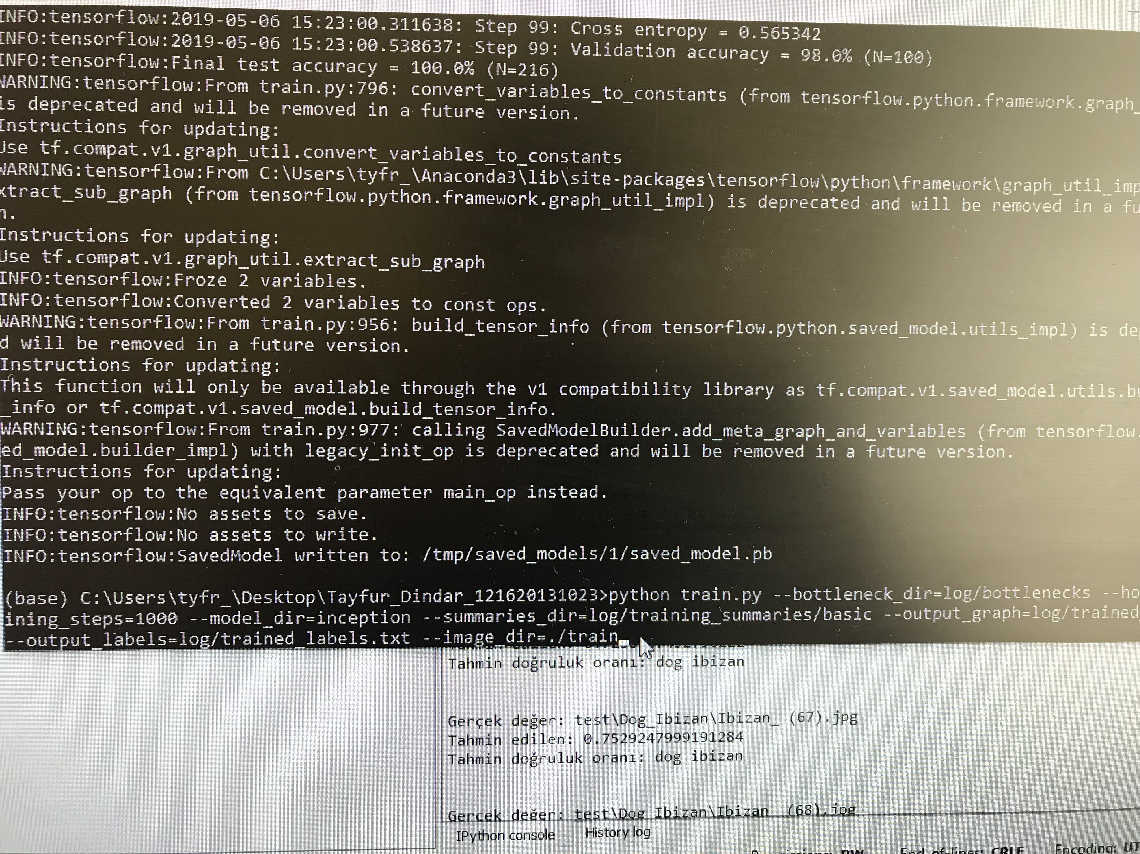
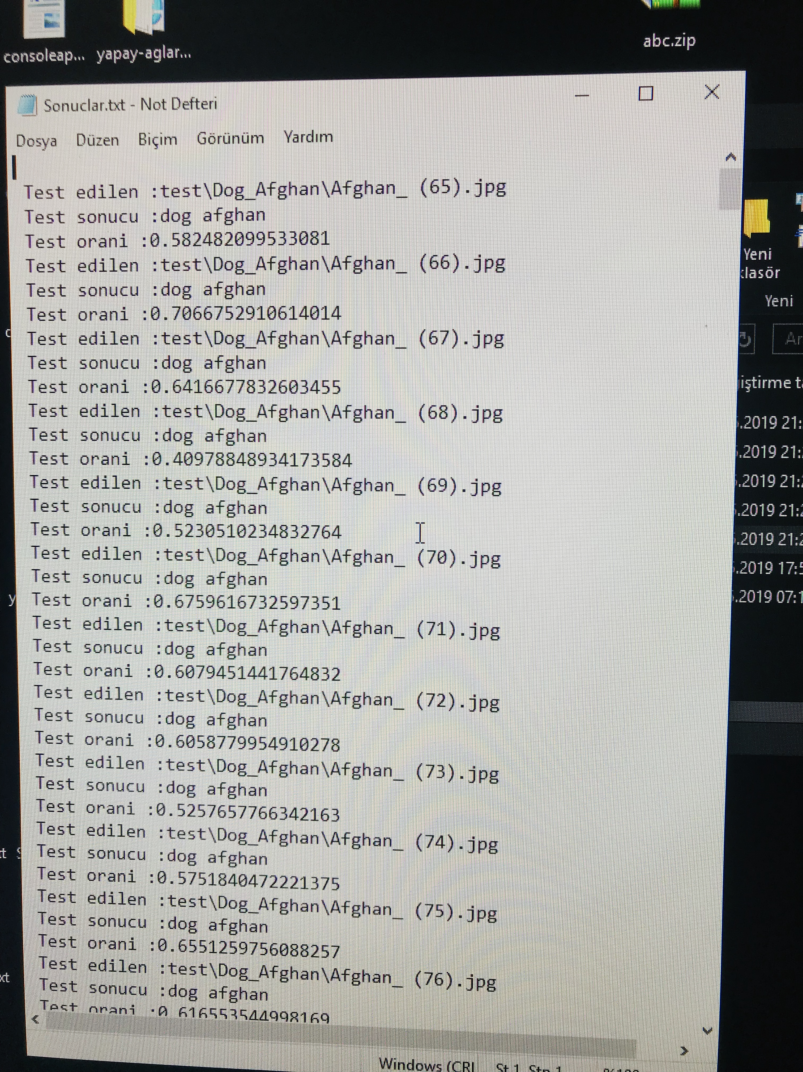
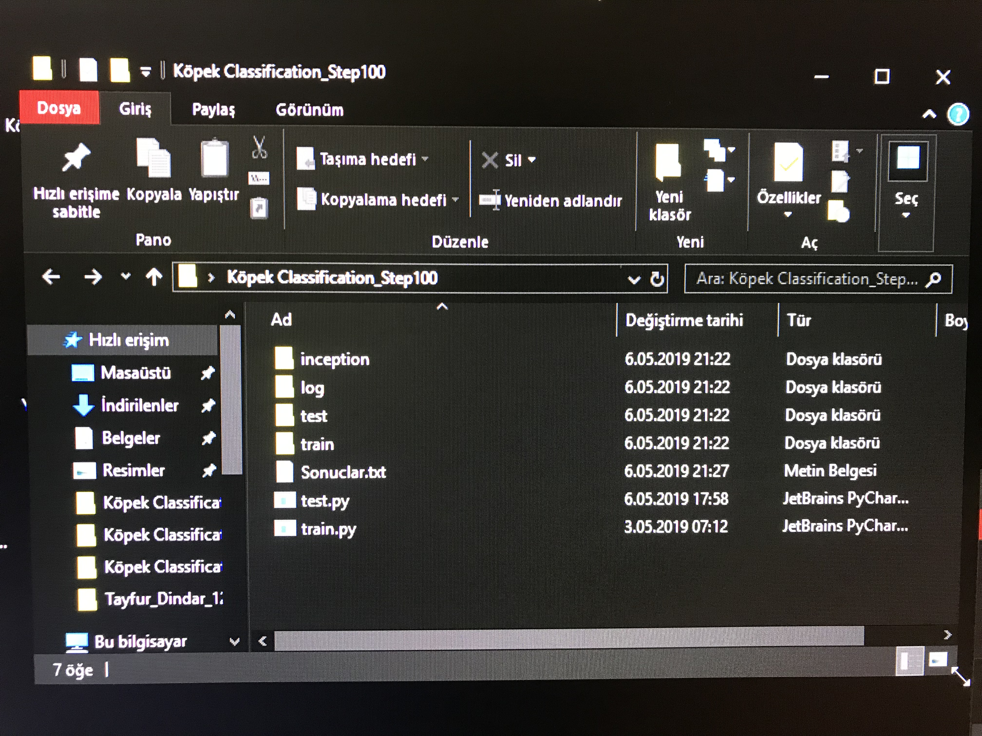

Slide 8
Diğer Train Aşamaları
Bu kez örnek projedeki train komutunda "how_many_training_steps=7000" kısmını 1000 adım , 3000 adım ve 7000 adım olacak şekilde değiştirdim.
​Her adım için farklı proje dosyası oluşturarak 4 adet Model oluşturup hepsini Spyder üzerinde test.py ile test edip sonucları Sonuclar.txt olacak şekilde ayrı ayrı kaydettim .

Slide 9
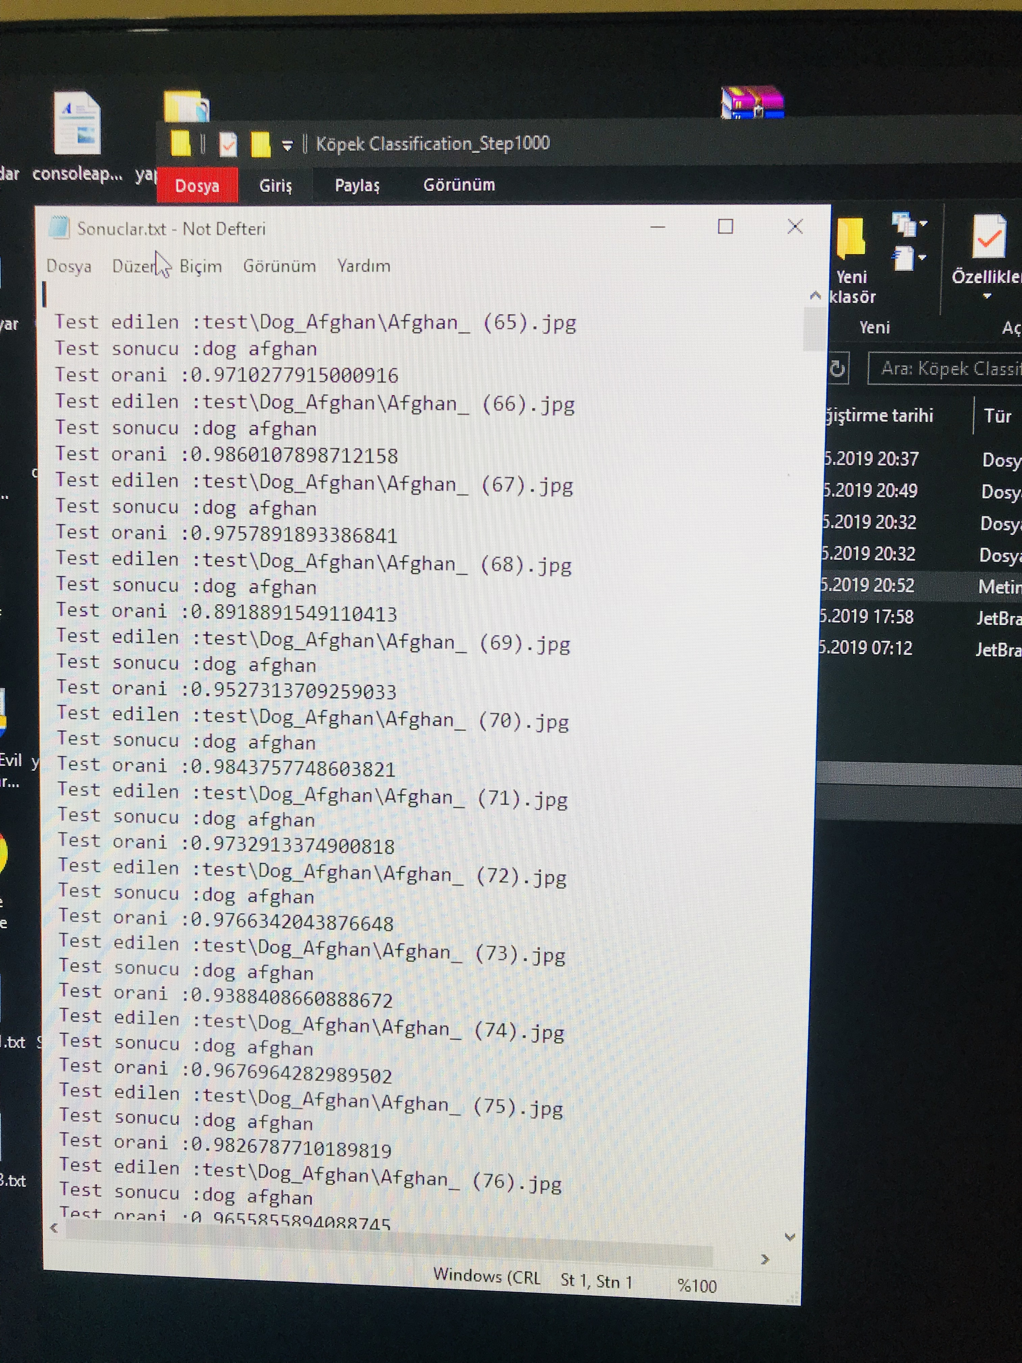
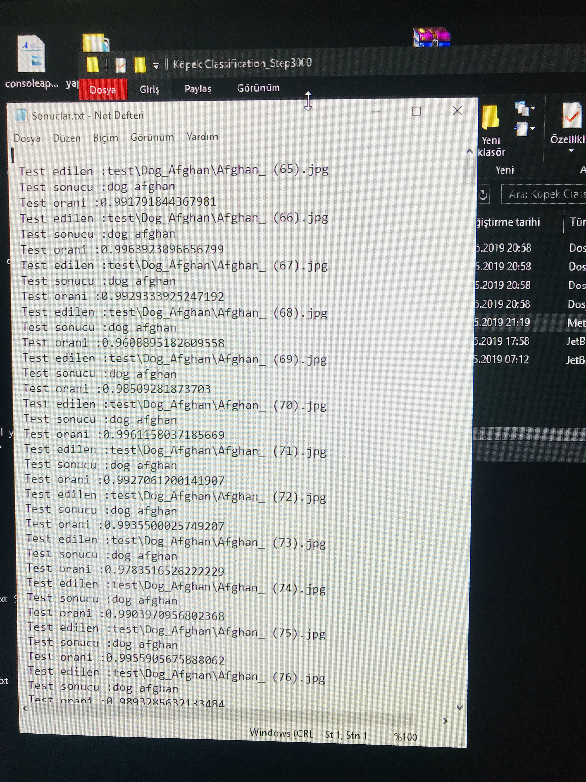
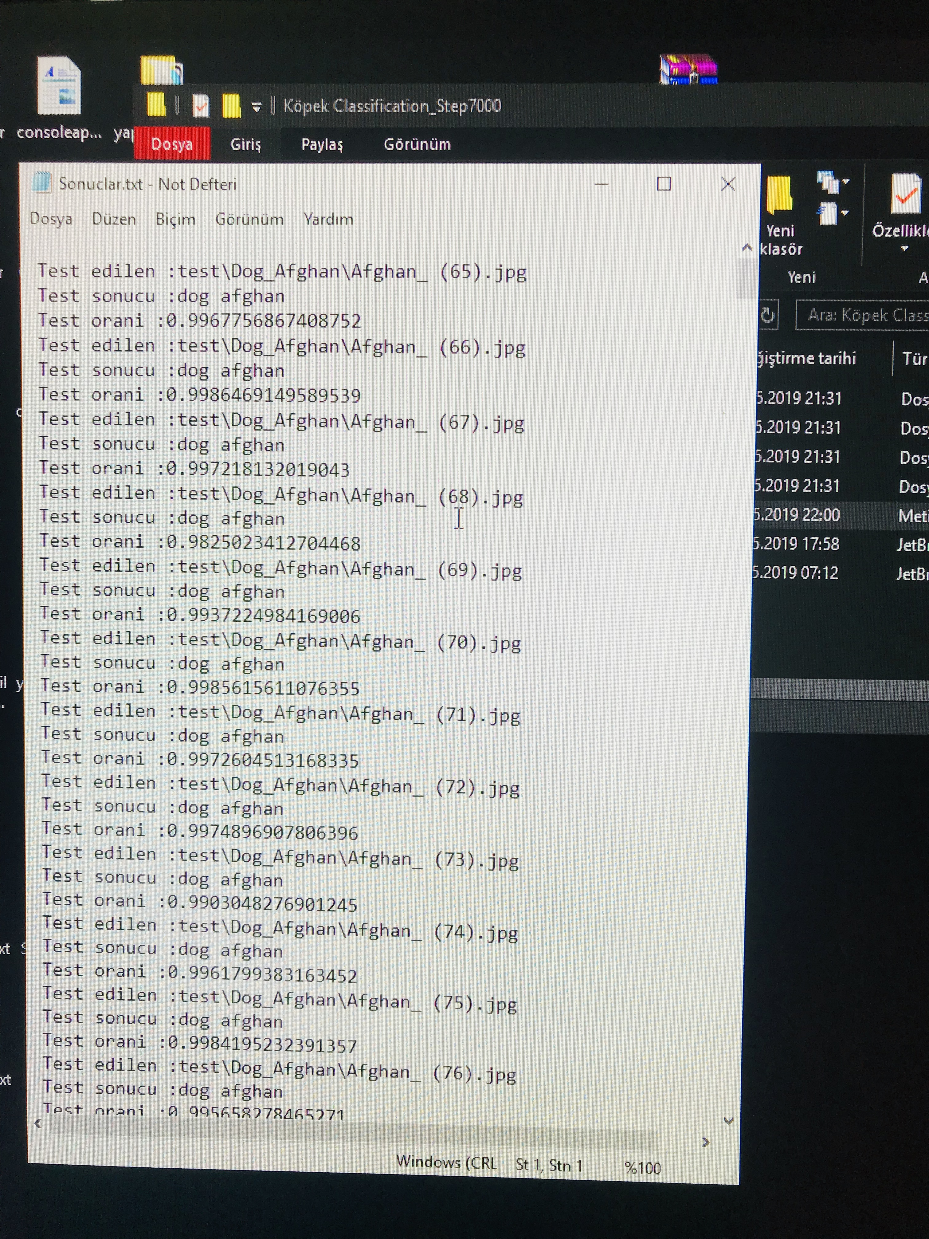

Slide 10
Sonuçlar
Yaptığım 4 farklı testin sonuçlarına göre 100 adım olarak gerçekleştirdiğim modele göre 1000 adım olarak eğitilen model arasında ciddi farklar oluştu.
Fakat 1000 , 3000 ve 7000 adımla oluşturulan modellerin test sonuçlarında çok fazla fark oluşmadı.
Aynı Fotoğrafın Farklı Testlerdeki sonuçları
Model (step:100)
Test edilen :test\Dog_AmericanStaff\Americanstaff_ (65).jpg
Test sonucu :dog americanstaff
Test orani :0.33070996403694153
2. Model (step:1000)
Test edilen :test\Dog_AmericanStaff\Americanstaff_ (65).jpg
Test sonucu :dog americanstaff
Test orani :0.7176322937011719
3. Model (step:3000)
Test edilen :test\Dog_AmericanStaff\Americanstaff_ (65).jpg
Test sonucu :dog americanstaff
Test orani :0.8393075466156006
4. Model (step:7000)
Test edilen :test\Dog_AmericanStaff\Americanstaff_ (65).jpg
Test sonucu :dog americanstaff
Test orani :0.8913803100585938

Slide 11
Sonuçlar
Model 1
Test edilen :test\Dog_Doberman\Doberman_ (66).jpg
Test sonucu :dog doberman
Test orani :0.4211909770965576
Model 2
Test edilen :test\Dog_Doberman\Doberman_ (66).jpg
Test sonucu :dog doberman
Test orani :0.8739676475524902
Model 3
Test edilen :test\Dog_Doberman\Doberman_ (66).jpg
Test sonucu :dog doberman
Test orani :0.9457615613937378
Model 4
Test edilen :test\Dog_Doberman\Doberman_ (66).jpg
Test sonucu :dog doberman
Test orani :0.973795473575592
Model 1
Test edilen :test\Dog_Rottweiler\Rottweiler_ (74).jpg
Test sonucu :dog rottweiler
Test orani :0.3174095153808594
Model 2
Test edilen :test\Dog_Rottweiler\Rottweiler_ (74).jpg
Test sonucu :dog rottweiler
Test orani :0.6823354363441467
Model 3
Test edilen :test\Dog_Rottweiler\Rottweiler_ (74).jpg
Test sonucu :dog rottweiler
Test orani :0.8252708315849304
Model 4
Test edilen :test\Dog_Rottweiler\Rottweiler_ (74).jpg
Test sonucu :dog rottweiler
Test orani :0.8804446458816528

